Slide 1
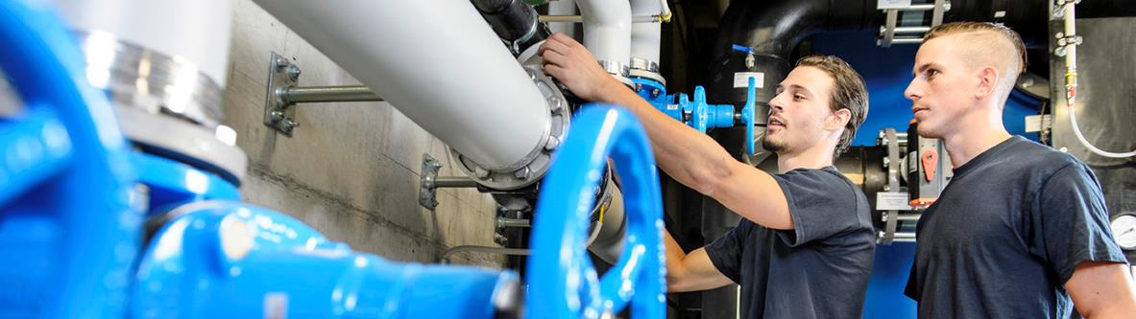
Professioni della tecnica della costruzione: mestieri con un futuro
Breve presentazione per consulenti professionali

Slide 2
Indice
        Mestieri con un futuro
        Professioni AFC
  Progettista nella tecnica della costruzione (riscaldamento, ventilazione, impianti sanitari)
  Installatore/trice di riscaldamenti
  Installatore/trice di impianti sanitari
  Lattoniere/a
  Costruttore/trice di impianti di ventilazione (produzione o montaggio)
        Professioni CFP
  Addetto/a agli impianti sanitari / di riscaldamento / di ventilazione / ai lavori di lattoneria
        topposti.ch
        Panorama della formazione
        Materiale informativo e contatti

Slide 3
Mestieri con un futuro
      «Noi, i tecnici della costruzione, ci impegniamo per un’impiantistica moderna che permetta di usufruire in sicurezza di elementi vitali come l’aria e l’acqua e di godersi con serenità ambienti comodi e confortevoli».
      Non ci limitiamo ai semplici impianti: la tecnica della costruzione contribuisce anche attivamente alla protezione del clima. Lavorare in questo settore significa ridurre il consumo energetico della Svizzera e garantire al contempo salute, igiene, comfort e ambienti accoglienti. Tutto questo combinando capacità progettuali, talento artigianale e tecnologia.
      Mestieri con un futuro: professioni stimolanti e a prova di crisi!

Slide 4
Di cosa parliamo in concreto?
  Varietà: progettare, fabbricare, montare o riparare e lavorare in ufficio, in officina o in cantiere – autonomamente o in team.
  Lavoro sicuro: professioni sempre richieste, praticamente impossibili da sostituire con tecnologie digitali.
  Prospettiva: possibilità di formazione continua, fino a poter avviare una propria attività.
  Sostenibilità: energie rinnovabili ed efficienza energetica per la transizione energetica e la protezione del clima.
  Un contributo fondamentale: salute, igiene, comfort, benessere.

Slide 5
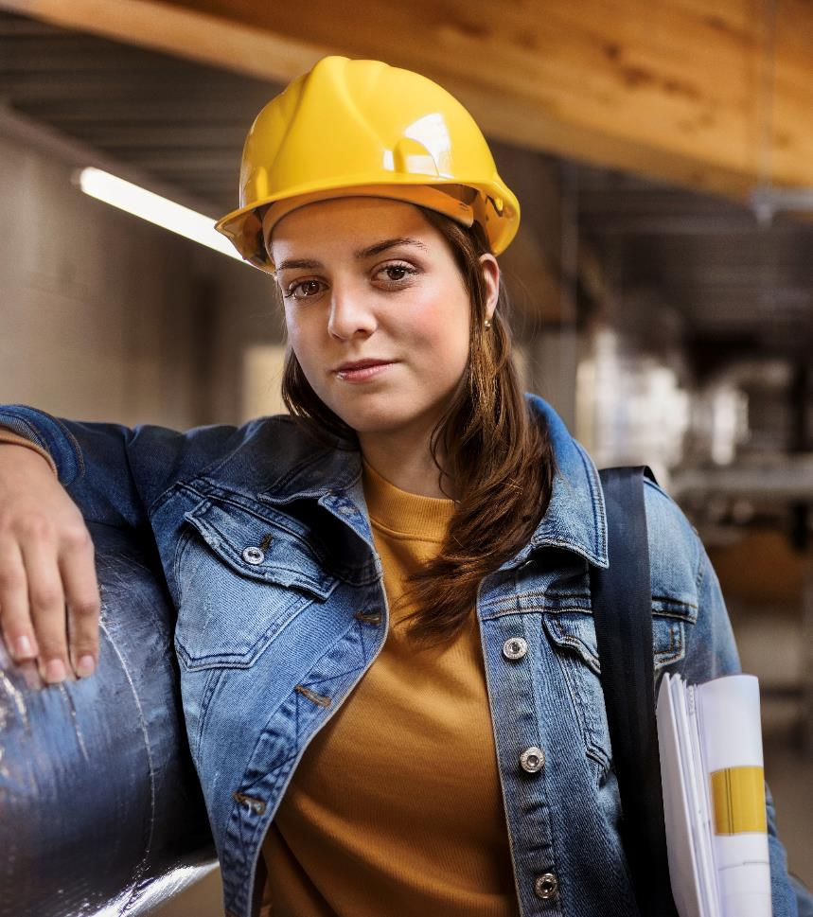
Progettazione nella tecnica della costruzione AFC
      4 anni di formazione di base in azienda
  Progettista nella tecnica della costruzione riscaldamento AFC
  Progettista nella tecnica della costruzione ventilazione AFC
  Progettista nella tecnica della costruzione impianti sanitari AFC
      Image film brevi riscaldamento | ventilazione | sanitari (0:53)
      Image film lungo (9:38)
      Per menti brillanti con una passione per il lavoro pratico. Si lavora con strumenti digitali avanzati (CAD, BIM, scadenze, budget ecc.) e bisogna coordinarsi in cantiere con architetti e committenti.

Slide 6
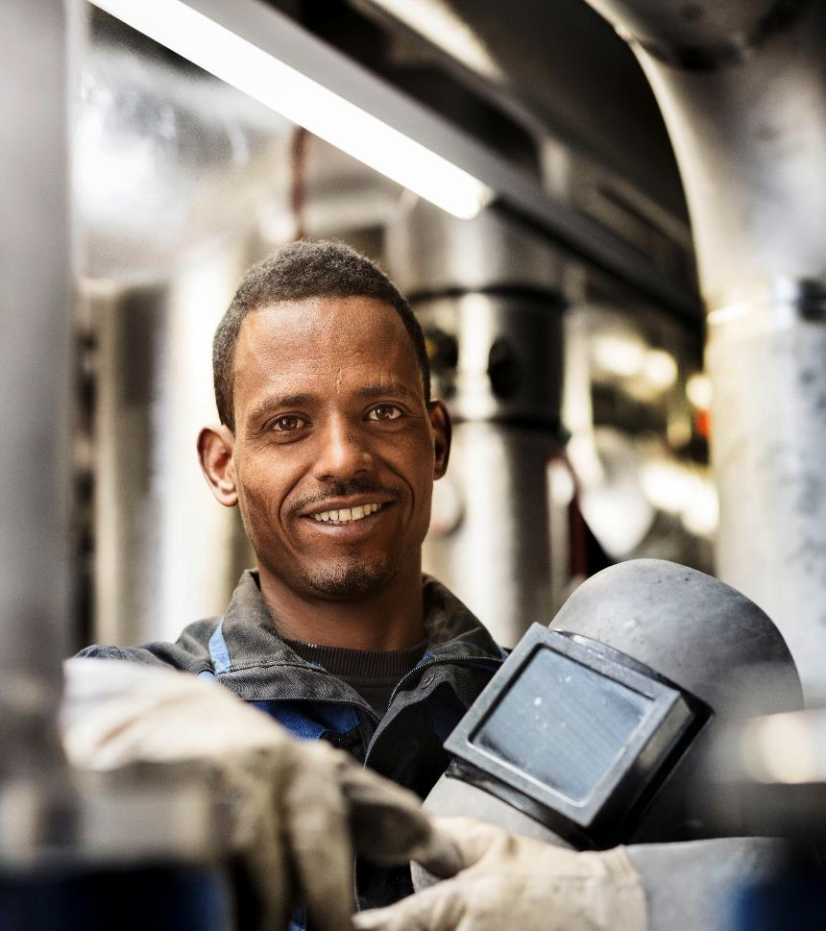
Installatore/trice di riscaldamenti AFC
      4 anni di formazione di base in azienda
      Image film breve (1:02)
      Image film lungo (8:32)
      Competenze artigianali, tecnologie avanzate e fonti rinnovabili: da questa combinazione nasce una distribuzione del calore ottimale, che garantisce benessere e ottimizza i costi energetici. In officina si lavora con macchinari, saldatrici e banchi di lavoro per preparare i materiali da portare in cantiere. Il segreto è un buon lavoro di squadra.

Slide 7
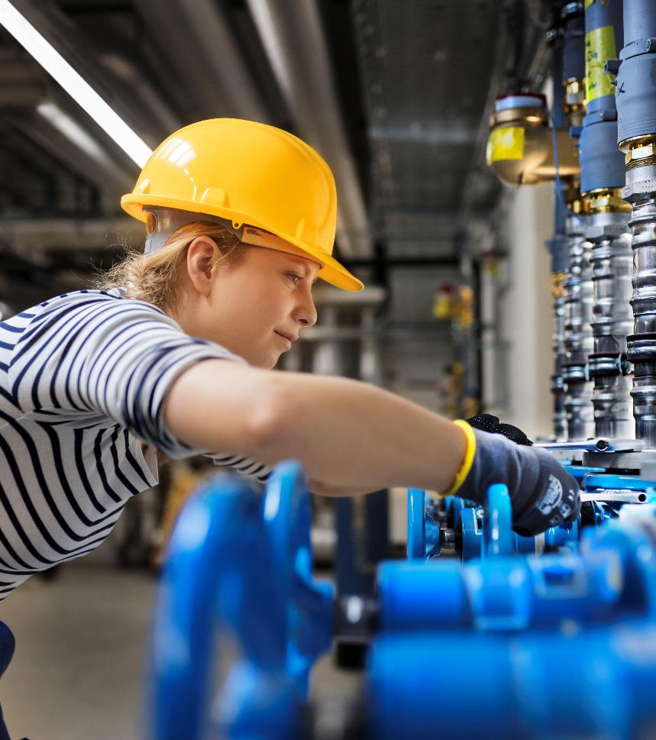
Installatore/trice di impianti sanitari AFC
      4 anni di formazione di base in azienda
      Image film breve (1:02)
      Image film lungo (7:52)
      Fondamentale in bagno e in cucina, indispensabile per igiene e salute: l’acqua, l’alimento per noi più importante e la protagonista assoluta di questo mestiere. Spesso si inizia con la costruzione grezza, dopodiché ci si sposta sul banco di lavoro e infine si passa al montaggio in cantiere. Si tratta di installare condotte, valvole e apparecchiature, di riparare i guasti e di eseguire la manutenzione. Il segreto? Talento artigianale e lavoro di squadra.

Slide 8
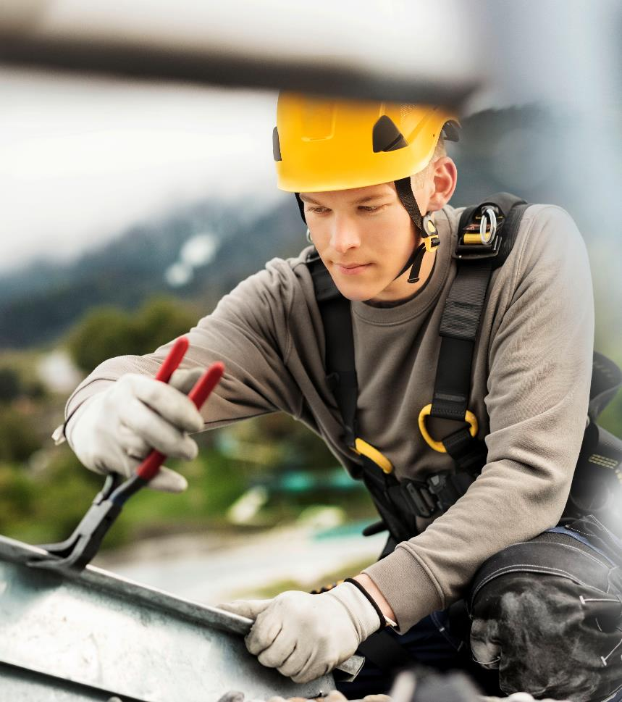
Lattoniere/a AFC
      4 anni di formazione di base in azienda
      Image film breve (1:02)
      Image film lungo (5:48)
      Tetti a prova di intemperie, facciate coibentate, parafulmini, grondaie: qui l’artigianato moderno si fonde con le abilità decorative e la tecnologia. Una lavorazione precisa e tecnologicamente avanzata è importante, ma lo è altrettanto l’estetica. I lattonieri sono i creativi del settore. Lavorano in officina, ma anche all’aperto e in quota.

Slide 9
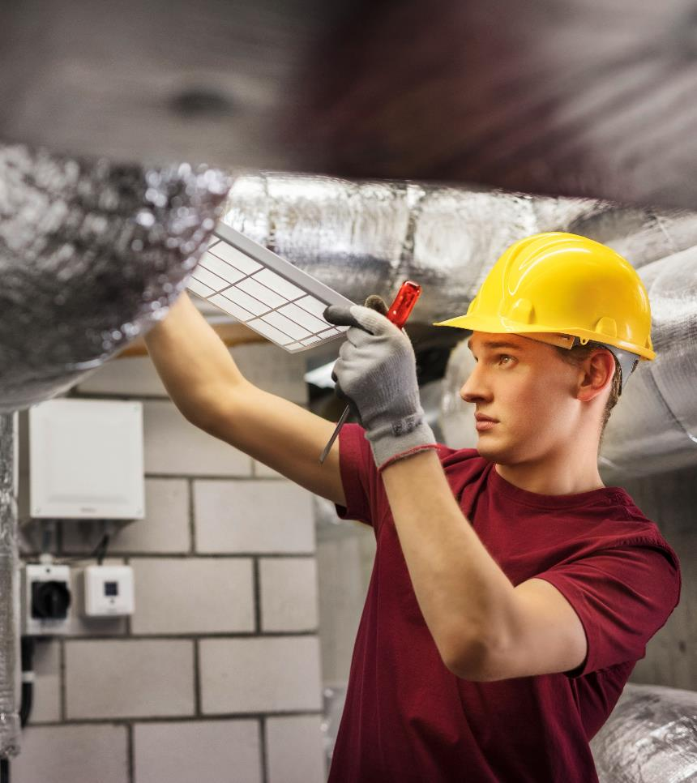
Costruttore/trice di impianti di ventilazione AFC
      3 anni di formazione di base in azienda
    Indirizzo professionale produzione
    Indirizzo professionale montaggio
      Image film breve (1:02)
      Image film lungo (10:00)
      Impianti di climatizzazione e ventilazione controllata per garantire un’aria interna salubre e igienica – che sia in ufficio, a casa o in palestra. Due le possibilità: produzione in officina o montaggio in cantiere.

Slide 10
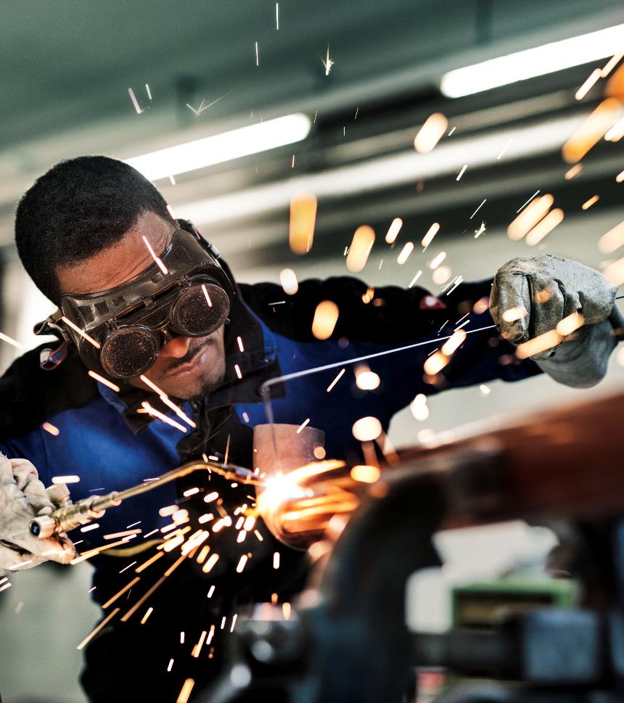
Tecnica della costruzione con certificato federale di formazione pratica CFP
      2 anni di formazione di base
  Al termine del tirocinio, è possibile conseguire un AFC nello stesso settore
  Addetto/a agli impianti sanitari
  Addetto/a agli impianti di riscaldamento
  Addetto/a ai lavori di lattoneria
  Addetto/a agli impianti di ventilazione
      La strada per diventare artigiani professionisti. Il percorso nel ramo della tecnica della costruzione è pensato per chi ama la tecnologia e il lavoro pratico. È il punto di partenza per intraprendere una carriera nei settori riscaldamento, ventilazione, impianti sanitari e lattoneria.

Slide 11
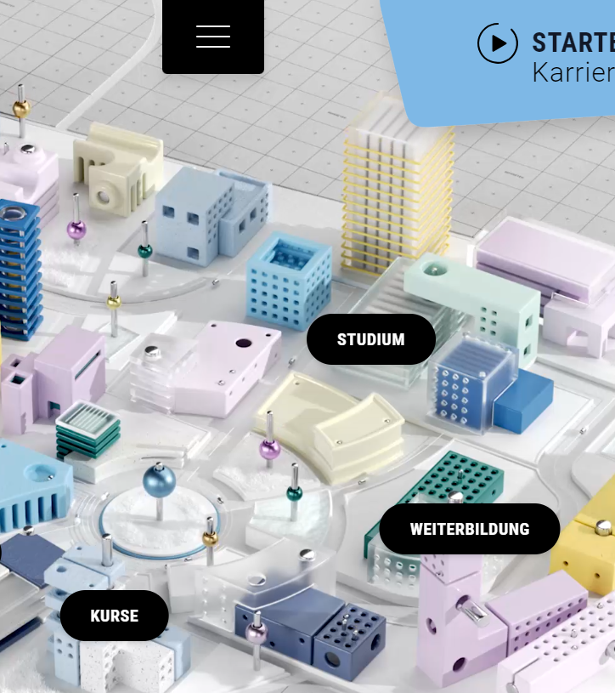
Panorama della formazione nella tecnica della costruzione
Scopri, trova, informati!
Corsi di formazione e formazione continua, con numerose offerte e opportunità, fino all’avvio di un’attività autonoma
        formazione.suissetec.ch

Slide 12
Materiale informativo
Campagne «Fai la cosa giusta!» 2025:
Fai la cosa giusta (0:30)
Campagne «Fai uno stage ora!» 2023:
Pubblicità per l'acquisizione di giovani leve
Image Film 2024:
Progettazione nella tecnica della costruzione| Opere da lattoniere | Impianti sanitari | Ventilazione | Riscaldamento (0:45)
Programma di ambasciatori

Slide 13
Contatti e referenti
        Associazione centrale
      bildung@suissetec.ch – Fabienne Mattle, Responsabile formazione professionale di base
      kommunikation@suissetec.ch – Christian Brogli, Responsabile marketing e comunicazione
        Sezioni suissetec
      Sapere di più
        Centro di formazione Gordola
      Sapere di più

Slide 14
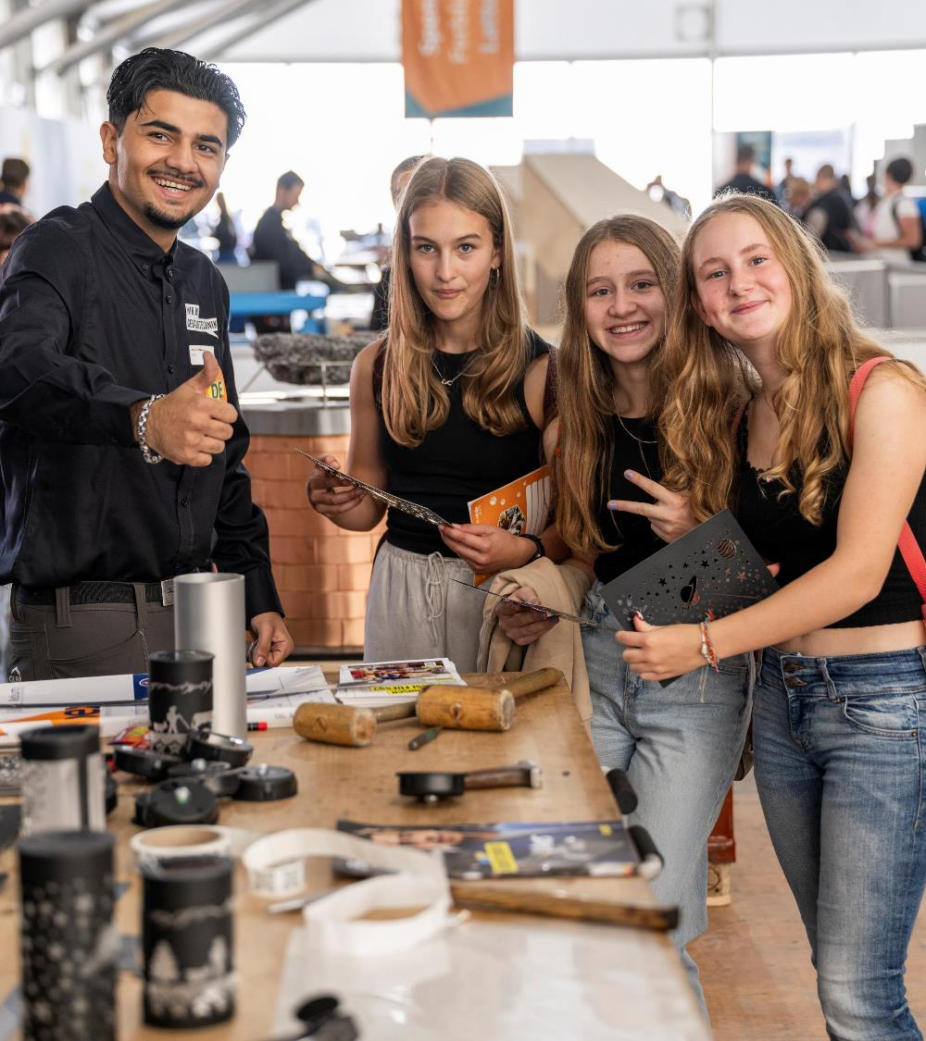
Grazie mille per l’attenzione

